Slide 1
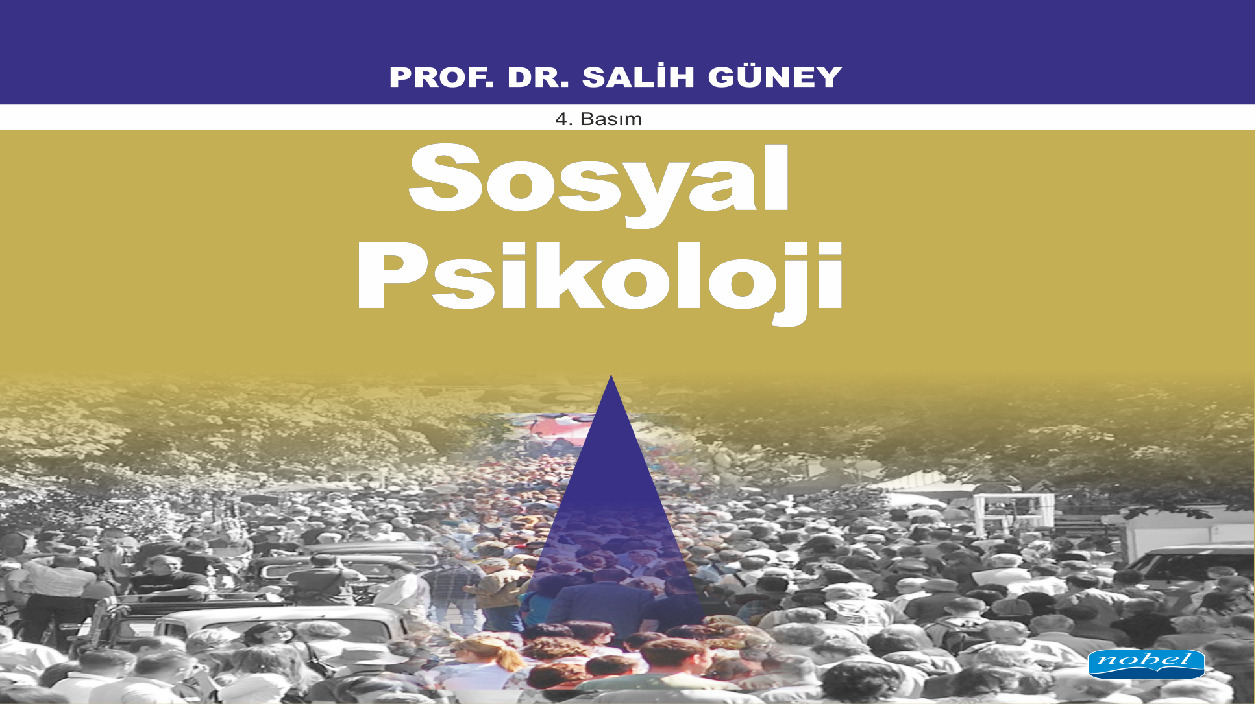

Slide 2
BÖLÜM 10
SOSYAL ETKİ VE
UYMA DAVRANIŞI

Slide 3
GİRİŞ
Sosyal yaşamda insanlar birçok nedenden dolayı karşı karşıya gelirler.
Bu karşılaşmalarda her zaman uyum söz konusu olmayabilir.
Bazen insanlar tartışır, çatışır ya da anlaşmazlık içine girer.
Böyle durumlarda kişiler ya da gruplar birbirlerini ikna etmeye veya tezlerini savunarak karşı durmaya çalışırlar.
İnsanlar genellikle örnek ve emirler vererek ya da propaganda yaparak, güç kullanarak karşısındakilerin duygu, düşünce ve davranışlarını değiştirmeye yönelirler.

Slide 4
SOSYAL ETKİ KAVRAMI VE KURAMI
Aynı tutum ve inançlar insanlar arasında benzerlikler yaratırlar.
Bu benzerlik nedeniyle de toplu hâlde yaşama gerçekleşir.
İnsanlar arasındaki benzerlik nasıl oluşur?
Konusunu incelediğimizde karşımıza sosyal etki konusu çıkmaktadır.
Gerçekten insanlar her durum ve şartta birbirlerinden etkilenirler.
İnsanlar, giyim, yeme-içme, müzik dinleme, ev yapma, ev eşyası satın alma, düğün yapma vs. gibi konularda birbirlerinden etkilenerek yaşamlarını sürdürürler.

Slide 5
SOSYAL ETKİ KAVRAMI VE SÜRECİ
İnsanın en belirgin özelliği onun sosyal bir varlık olmasıdır.
Yani gruplar oluşturarak toplu hâlde yaşamasıdır.
Toplumu meydana getiren insandır.
Ama toplumdan etkilenen ve toplumu etkileyen de insandır.
Grup kendisini oluşturan üyelerini çeşitli biçimlerde etkiler.
Grupta standartlar ve kurallar çok açık olmadığı zamanlar, bir kişinin veya kişilerin hareketleri, grubun diğer üyelerinin hareketlerinden daha kolay etkilenir.

Slide 6
SOSYAL ETKİ KURAMI
Sosyal etki kavramı Latane tarafından geliştirilmiştir.
Bu kuramda Latane, bazı temel ilkeler çerçevesinde grup ve birey arasındaki ilişkileri açıklamaktadır.
Ona göre fizikçiler nasıl yerçekimi gibi doğadaki bazı temel kuvvetleri inceliyorsa sosyolog ve psikologlar da toplumdaki bazı temel kuvvetleri incelemelidir.
İşte bu düşüncelerden hareket ederek sosyal etki olgusunu açıklamak için üç temel ilke ileri sürüyor.
Çünkü sosyal faktörler insan üzerinde etkilerini belirli bir kural çerçevesinde yapmaktadır.

Slide 7
UYMA DAVRANIŞI
Toplumda geçerli olan genel kurallara uyum gösterme, sosyal ilişkilerin temelini oluşturur.
Bundan dolayı insanlar hangi toplumlarda olurlarsa olsunlar mutlaka toplu yaşamanın kurallarına uyum gösterirler.
Kişinin davranış özgürlüğünü vurgulayan değer yargıları (özgürlük, eşitlik, girişimcilik, yaratıcılık vb.) ve toplumsal ilişkileri devam ettirebilme çabası (ahlak, din, görgü, hukuk kuralları vb.) uyum (toplumsal yaşam için gerekli olan kuralların yerine getirilmesinde gösterilen esneklik ve uyumluluk) ve uyma (toplumsal etki ve baskıya boyun eğme) paradoksunu yaratır.

Slide 8
İNSANLAR NİÇİN UYMA İHTİYACI HİSSEDERLER?
İnsanların uyma ihtiyacının iki temel sebebi vardır. Birincisi, bilişsel etki (temelde doğru olma isteği var); ikincisi, normatif etkidir. (temelde sevilme isteği var).
1. Bilişsel Etki (Doğru Olma İsteği)
İnsanların uyma davranışı sergilemelerinin nedenlerinden birisi, diğer insanlardan yararlı bilgiler sağlamalarıdır. Uyma eğilimimiz, bilişsel etkideki iki temel noktaya bağlıdır. Birincisi, grubun ne kadar iyi bilgili olduğuna inanmamız, ikincisi, verdiğimiz serbest kararlara olan güvenimizdir. Bir olay olduğunda daha çok grubun bilgisine ve onun değer yargılarına güvenir ve grubun verdiği kararlara katılırız. Grubun doğruluğuna olan güveni artıran her şey uymanın derecesini de artırır. Buna karşılık bizi grubun bilgisi ve güvenilirliği konusunda şüpheye düşüren her şey uyumu azaltır.

Slide 9
2. Normatif Etki (Sevilme İsteği)
Uyma davranışı göstermenin ikinci temel nedeni, grubun onayını almak ya da grubun tepkisinden kaçmaktır. Biz daima grubun bizi onaylamasını, bizi sevmesini ve bize iyi davranmasını isteriz. Bir iş görüşmesine ya da mezuniyet balosuna giderken bize en uygun elbiseyi giymeye çalışırız. Bunun nedeni, çevremize uyum sağlama, iyi bir izlenim bırakma ve karşılaşılabilecek tepkilerden sakınmaktır. İnsanlar yetişirken, gruba dâhil olmanın, grup normlarına uymayla gerçekleşeceğini öğrenirler.

Slide 10
UYMA DAVRANIŞININ TANIMI
Günlük hayatımızda çevremizdeki insanları gözlediğimiz zaman bilinçli veya bilinçsizce yapılan birçok uyma davranışını görmek mümkündür.
Örneğin, kalabalık bir caddede iki kişinin yapılan bir inşaatın tepesine dikkatle baktığını gören başka insanlarda aynı yere bakmaları uyma davranışıdır.
Bir baloya, bir yemekli toplantıya veya bir iş görüşmesine giderken insanların takım elbise giymeleri de bir uyma davranışıdır.
Hatta bir sosyal grubun üyelerinin aynı biçimde konuşmaları bile bir uyma davranışıdır.

Slide 11
UYMA DAVRANIŞININ TÜRLERİ
İnsanların sergiledikleri uyma davranışlarının temelinde aynı etkileyici unsurlar yoktur.
Bu nedenle uyma davranışları arasında oluşum ve nedenleri açısından farklılıklar vardır.
Dört tür uyma davranışından söz etmek mümkündür.
Bunlar; benimseme, kabul etme, itaat etme ve mutlak itaattir.

Slide 12
1. Benimseme
Kişinin üyesi olduğu grubun düşünce ve davranışlarının gerçekten doğru olduğuna inanması ve buna göre uyma davranışı sergilemesi benimseme olarak ifade edilir. Bu uyma biçiminde içsel bir onay söz konudur. Burada kişi kendi istediği ve onayladığı için davranış değişikliği içine girmektedir. Kendisini etkileyen kişi ya da güç ortada olmadığı zamanlarda da uyum davranışı sergiliyor.
2. Kabul Etme
Kabul, bireyin başka birinin istemine verdiği davranışsal bir tepkidir. Başka bir deyişle kabul, kişi ya da grup baskısının bir sonucu olarak inançlar ve davranışlardaki değişimi kapsayan uyma durumudur.11 Kabul etmede karşımızdaki kişinin gücü ve etkilemede kullandığı taktikler etkilidir. Örneğin, Bora, Ayşe’yi (yeni vizyona giren bir film için) sinemaya davet ediyor. Ayşe de bu teklifi kabul ediyor. Bora’nın amacı filmi seyretmek değildir. Amacı Ayşe’ye yakın olmaktır. Ama amacını açıklamıyor. Eğer açıklarsa Ayşe, bu teklifi kabul etmeyebilir. Bora’nın burada kullandığı taktik, Ayşe’nin bu filmi seyretmeyi çok istemesinden yararlanarak ona bilet almasıdır.

Slide 13
3. İtaat
İtaat, insanların, yasal otoritesi olan kişi ya da grubun emirlerine boyun eğmesi sonucu davranış değişikliğine uğramasıdır. Örneğin, uzaktan trafik polisini gördüğümüzde hızımızı düşürmemiz ya da hemen emniyet kemerimizi bağlamamız gibi. Kişi, üyesi olduğu grubun düşünce ve davranışlarına, gerçekten doğru olduğundan dolayı değil, grubun düşünce ve davranışlarına uygun hareket edilmediği zaman bir yaptırım söz konusu olduğu için uyum sağlamaktadır. İtaat uyma davranışında etkileyici faktör ceza, korku ve baskıdır. İtaat uyma davranışı daha çok kabul etme davranışına yakındır.
4. Mutlak İtaat
Mutlak itaatte kişi, kayıtsız ve şartsız olarak bağlı olduğu grubun düşünce ve davranışlarına, gerçekten doğru olduğuna inandığı için uyma davranışı göstermektedir. Eğer grubun düşünce ve davranışlarında bazı olumsuzluklar varsa bunun gruptan çok üyelerden kaynaklandığına inanılır. Türk Silahlı Kuvvetlerde geçerli olan uyma davranışı mutlak itaattir. Mutlak itaat, daha çok benimseme uyma davranışına yakındır. Mutlak itaatte kişisellik yoktur. Her şey kurumun veya toplumun amaçları ve kuralları doğrultusundadır.

Slide 14
UYMA DAVRANIŞINI BELİRLEYEN
SOSYAL FAKTÖRLER
Uyma davranışı her zaman ve her yerde gerçekleşen bir davranış değildir.
Uyma davranışının gerçekleşmesini sağlayan birçok faktör vardır.
Bu faktörlerin bazıları bireylerin, bazıları grubun, bazıları da ortamın özelliklerinden kaynaklanır.
Bu özellikleri sırayla inceleyelim.

Slide 15
UYMA DAVRANIŞINI BELİRLEYEN
BİREYSEL FAKTÖRLER
Uyma davranışını gerçekleştirme açısından bireyler arasında farklılıklar mevcuttur.
Çünkü insanların hepsi aynı oranda gruba uyma davranışı göstermezler.
Bazıları gruba tam uyum sağlarken, bazıları da sürekli uyumsuzluk içinde olur.
Grup içinde gruptan ayrı hareket eden insanlara her zaman rastlamak mümkündür.

Slide 16
UYMA DAVRANIŞINI BELİRLEYEN
GRUPSAL FAKTÖRLER
Grupların bireyleri uyma davranışına itme güçleri birbirinden farklıdır.
Grubun bireyleri uyma davranışına itmelerini belirleyen en önemli faktörlerden biri grubun büyüklüğüdür.
Grubun büyüklüğü ne kadar fazla olursa uyma davranışına itme gücü de o oranda büyük olur.
Grup büyüklüğü, herhangi bir yerde yazmayan ama gerçekte var olan bir baskı yaratır ve baskıdan çekinen insanlar gruba uyma davranışını gerçekleştirirler.

Slide 17
UYMA DAVRANIŞINI ETKİLEYEN
ORTAMSAL FAKTÖRLER
Bireysel ve grupsal faktörlerden başka bireylerin uyma davranışlarını etkileyen diğer bir faktör de ortamsal özelliklerdir.
Ortamın belirsizliği uyma davranışını etkileyen önemli bir ortamsal unsurdur.
Çünkü bireyler ortamda bir belirsizlik sezdiklerinde ya da alınan kararların doğruluğundan şüpheye düştüklerinde uyma davranışını gösterme ihtimalleri azalmaktadır.
Bazı durumlarda ise, belirsizlik uyma davranışının gerçekleşme ihtimalini arttırmaktadır.

Slide 18
UYMA DAVRANIŞLARINI
SERGİLEMENİN YARARLARI
Uyma davranışı, toplumsal yaşamda benzer davranış ve ortak kuralların oluşumuna katkıda bulunur.
Bu toplumsal düzeyde uyma davranışının genel olarak yararıdır.
Ancak başlangıçta bireylere de yararı olmalıdır ki birey uyma davranışı sergilesin.
Yapılan bütün çalışmalarda “İnsanlara niçin uyma davranışları sergiledikleri?” diye sorulduğunda hemen hemen hepsi, kişi ya da gruptan ayrı düşmemek, alaya alınmamak ya da hor görülmemek gibi nedenler göstermişlerdir.

Slide 19
SOSYAL ETKİ VE UYMA KONUSUNDA
YAPILAN ARAŞTIRMALAR
Bu konuda yapılan araştırmalar “durumsal’’ bir özellik taşımaktadır.
Yani insanlar içinde bulunduğu imkân ve şartlara göre hareket ederler.
Bu araştırmaları yapan Muzaffer Sherif, Solomon Asch ve Stanley Milgram’a göre birey toplumsal yapıdan etkilenmekte ve toplu yaşama mecburiyeti onu grubun kurallarına uymaya yöneltmektedir.

Slide 20
MUZAFFER SHERİF’İN
OTOKİNETİK ETKİ DENEYİ
Sherif, klasikleşmiş bu çalışmasında “otokinetik etki’’ diye bilinen bir görsel algı yanılmasından yararlanmıştır.
Bu görsel algı yanılmasına göre, karanlıkta sabit duran bir ışık insana sanki hareket ediyormuş gibi geliyor.
Bu araştırma üç aşamada gerçekleşmektedir.
Birinci aşamada denekler tek tek, ikinci aşamada denekler topluca, üçüncü aşamada ise, denekler tek tek karanlık odaya alınıyor. Denekler, birbirlerini tanımıyorlar.

Slide 21
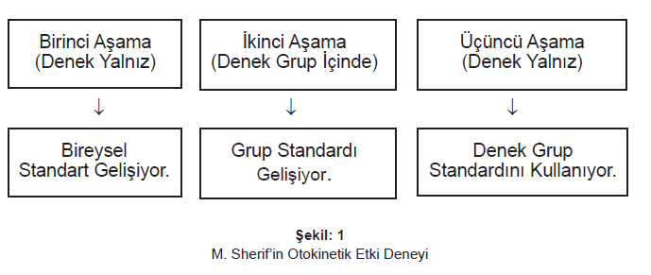

Slide 22
ASCH’IN KABUL ETME DENEYİ
Grup içinde yer alan insanların özelliklerinden biri de grubun görüşüne uygun hareket etmeleridir.
Bazen grubun görüşünün yanlış veya eksik olduğunu kişi bilmesine rağmen yine de grubun görüşüne uygun davranışlar sergiler.
İşte Asch bu durumu laboratuvar ortamında ispatlamıştır.

Slide 23
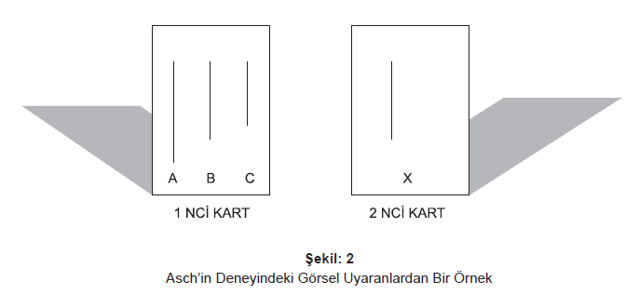

Slide 24
MILGRAM’IN OTORİTEYE İTAAT DENEYİ
Toplumda oynadığımız rollerden birisi de emir almak yani itaat etmektir.
Polisler, öğretmenler, ana-babalar, müdürler, genel müdürler vb. görevlerde bulunan kimselerin bize yapmamızı istedikleri şeyleri yaparız.
Söyledikleri şeyler hoşumuza gitmese de veya aklımıza yatmasa da bunların rolümüzün bir gereği olduğunu düşündüğümüzde hemen söylenenlerin gereğini yaparız.
İnsanların nasıl itaat ettiklerini, hatta tanımadığı bir insana zarar verme emrini alan bir kişinin böyle bir emre uyup uymayacağı gibi konuları incelemek amacıyla Milgram, deneyini gerçekleştirmiştir.

Slide 25
SOSYAL ETKİ ARAŞTIRMALARINDA UYMA DAVRANIŞINI ETKİLEYEN ORTAMSAL FAKTÖRLER
Birbirinden farklı olan bu üç araştırmanın en önemli ortak noktaları, hepsinin sosyal etki ve onun sonucunda oluşan uyma davranışını incelemeleridir.
Bu üç sosyal etki araştırmasında etkili olan ortamsal faktörler şunlardır (18):

Slide 26
GRUP BÜYÜKLÜĞÜNÜN
UYMA DAVRANIŞINA ETKİSİ
Grup büyüklüğünün uyma davranışına en fazla etkisini Asch’in ve Sherif’in deneyinde görmekteyiz.
Asch grup büyüklüğünün etkisini test etmek için deneyini, grup büyüklüğünü değiştirerek birkaç kez tekrarlamıştır.
İki kişilik gruplarda (kişilerden biri denek, diğeri asistan) denek hemen hemen hiç uyma davranışı sergilememiştir.
Denekle beraber üç kişilik grupta, uyma davranışı %13 oranında görülmüş, deneğin dışında üyelerin sayısı üçe çıkınca deneğin uyma davranışı da %33’e yükselmiştir.

Slide 27
GRUPTAKİ SÖZ BİRLİĞİNİN UYMA DAVRANIŞINA ETKİSİ
Asch’ın kabul etme deneyinde sonucu en fazla etkileyen faktör grubun söz birliği içinde olmasıdır.
Bu araştırmada söz birliği etmiş üç kişilik bir grubun etkisinde kalan deneklerin %35’i uyma davranışı göstermiştir.
Ama gerçek denekten başka bir kişi çoğunluğa karşı çıktığı zaman, uyma davranışında hemen 1/4 oranında gerileme olmuştur.

Slide 28
MEVKİ VE SAYGINLIĞIN
UYMA DAVRANIŞINA ETKİSİ
Mevkii ve saygınlığın uyma davranışına etkisini en çok Milgram’ın itaat deneyinde görmekteyiz.
Uyma davranışının gerçekleşmesinde rolü olan kişi veya grubun algılanan mevkiye ve saygınlığı ne kadar yüksekse bireylerin uyma davranışını gerçekleştirmeleri de o oranda yüksek olur.
Bu durumu Milgram’ın deneyinde belirgin bir şekilde görmekteyiz.
Milgram aynı deneyini Yale Üniversitesi yerine eski bir binada yapmış ve deneklere, deneyin sanayi için incelemeler yapan özel bir firma tarafından yapıldığını bildirmiştir.

Slide 29
YÜZ YÜZE OLMANIN
UYMA DAVRANIŞINA ETKİSİ
Asch ve Sherif’in deneylerinde denekler birbirini görmektedir.
Milgram deneyinde ise, bu değişken sistemli bir şekilde değiştirilerek uyma davranışına olan etkisi incelenmiştir.
Profesör, öğretmen olan denekle aynı odada olmayıp başka bir odadan telefonla ona emir verdiği zaman, öğretmen rolündeki deneklerin uyma davranışı %65’den %22’ye düşmüştür.
Bu veriler bize yüz yüze olmanın uyma davranışındaki etkisini çok açık bir şekilde göstermektedir.

Slide 30
SOSYAL ETKİ VE UYMA KONUSUNDA YAPILAN
ARAŞTIRMALAR AÇISINDAN İTAAT, ÖZDEŞLEŞME VE BENİMSEME DAVRANIŞLARININ GENEL BİR DEĞERLENDİRMESİ
İnsanların uyma davranışını gerçekleştirmelerinin temelinde, sosyal bir düzen oluşturma fikri vardır.
Uyma davranışı göstermenin bireylere bir yarar sağladığı gerçektir.
Yoksa insanlar uyma davranışı göstermezler.
Alay edilmemek, hor görülmemek ve grup tarafından sevilmek amacıyla gerçekleştirilen uyma davranışında bile bireyler açısından yararlar söz konusudur.

Slide 31
İTAAT DAVRANIŞI
İtaat davranışının temelinde bir zorlama, korku ve yaptırım mevcuttur.
Örneğin, Asch’ın araştırmasında yaratılan deney ortamı içerisinde gruptan farklı davranma durumu birçok denek için rahatsız edici özellikler taşımaktaydı.
Çünkü böyle bir ortamda denekler uymama davranışının doğurabileceği sonuçtan çekindikleri için uyma davranışı sergilemişlerdir.
İşte bu şekilde gerçekleşen uyma davranışı itaat olarak adlandırılır.
İtaat bir kişiye karşı gösterilebileceği gibi bir gruba karşı da gösterilebilir.

Slide 32
ÖZDEŞLEME DAVRANIŞI
Özdeşleşme süreci sonucunda da uyma davranışı gerçekleşebilmektedir.
Çünkü insanlar bazen başkalarına benzeyebilmek ya da bir grubun belirlediği insan tipine uygun hareket etmek için çaba gösterirler.
Özdeşleşme sonucu gerçekleşen uyma davranışının temelinde benzemek istenilen kişinin etkileyici özellikleri ve toplumsal değeri vardır.
Benzemek istenilen kişinin bu pozisyonu devam ettiği sürece uyma davranışı da devam eder.
Aksi bir durum söz konusu olursa uyma davranışı gerçekleşmez. Özdeşleşme davranışına yine araba kullanmayı örnek verebiliriz.

Slide 33
BENİMSEME DAVRANIŞI
Uyma davranışının ortaya çıkış yollarından biri de benimsemedir.
Başka bir deyişle, kendine mal etmedir.
Bu tür uyma davranışında, kişi konulan kuralı ya da ortaya atılan görüşü gerçekten doğru olduğu için benimsemektedir.
Herhangi bir baskı, soyutlama veya yaptırımın etkisi söz konusu değildir. Bu tür uyma davranışına daha çok toplumuna, ailesine ve mesleğine bağlı olan insanlarda rastlanır.
Benimseme süreci sonucunda oluşan uyma davranışına örnek olarak araba kullanmayı alırsak, durumu şöyle açıklayabiliriz.

